Slide 1
ブラックホールを回る 薄い降着円盤の作る像
Review: Jean-pierre Luminet 1979
image of sphere black hole with thin accretion disk
20041054 大豆生田幹

Slide 2
目次
ブラックホール付近での光の軌道
微分方程式の導出
衝突係数と散乱角
ブラックホール付近を周回する光
薄い降着円盤の作る像
状況設定
直接観測者に届く光の像の計算
ブラックホールを周回してから観測者に届く光の像の計算
数値計算
入力と出力
簡単なコードの説明
作成された像

Slide 3
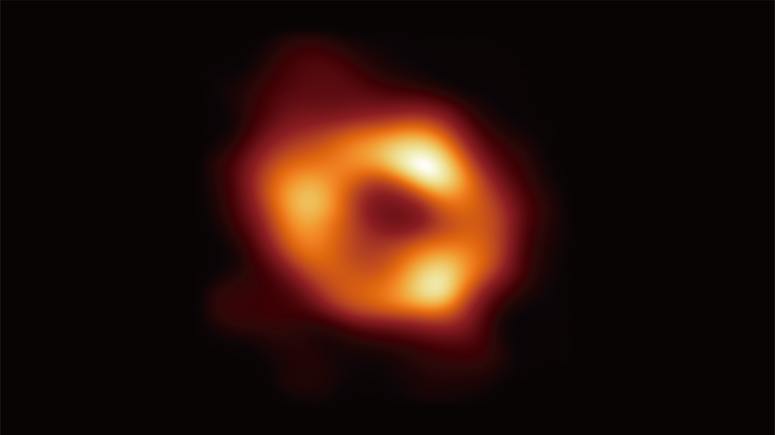
導入
2022年5月、国際共同研究プロジェクト「イベントホライズンテレスコープ (EHT)」によって、天の川銀河の中心に位置する超大質量天体の影の画像が公開された。
このような観測結果や研究に興味があったため、関連のある論文をレビューすることにした。
EHTで撮影された天の川銀河中心の超大質量天体の影
（CREDIT: EHT Collaboration）

Slide 4
導入
今まで授業では、歪みのない時空で物理学を考えた。そこでは、屈折率が変化しなければ「光が曲がって観測者に届く」という現象は起きない。
しかし、一般相対論を用いて歪んだ時空を考えると、光は歪んだ時空の上を進むので、この現象が起こる。
そこで今回は、時空を大きく歪ませるブラックホールの周りに発光している薄い円盤を設定し、その観測結果を予測することでこの現象について考える。

Slide 5
ブラックホール付近での 光の軌道
注意：
以降の数式では、重力定数 G 、光速度 c を 1 とした単位系を用いる。

Slide 6
ブラックホールの時空
ブラックホールによって歪んだ時空での光の軌道を計算するには
(1) ブラックホールが作る時空の具体的な形（シュバルツシルト計量）
(2) 曲がった時空上での光の動き（null測地線方程式）
を知っておく必要がある。
(1) は以下のように書けるとする
この時空は、以下2つの性質をもっている
・時間に依存しない
・球対称である の条件で2次元球面の計量となる

Slide 7
null測地線方程式
(2) アイコナール近似が理解できていない..

Slide 8
光の軌道を表す微分方程式
シュバルツシルト計量は球対称の構造を持っているので の赤道面に注目すると、null測地線方程式から以下の保存則が導かれる。
エネルギー保存則 ：
角運動量保存則 ：
また、光の世界間隔は常にゼロなので
以上より、 （これを衝突係数と呼ぶ）とおくと、微分方程式
が得られる。

Slide 9
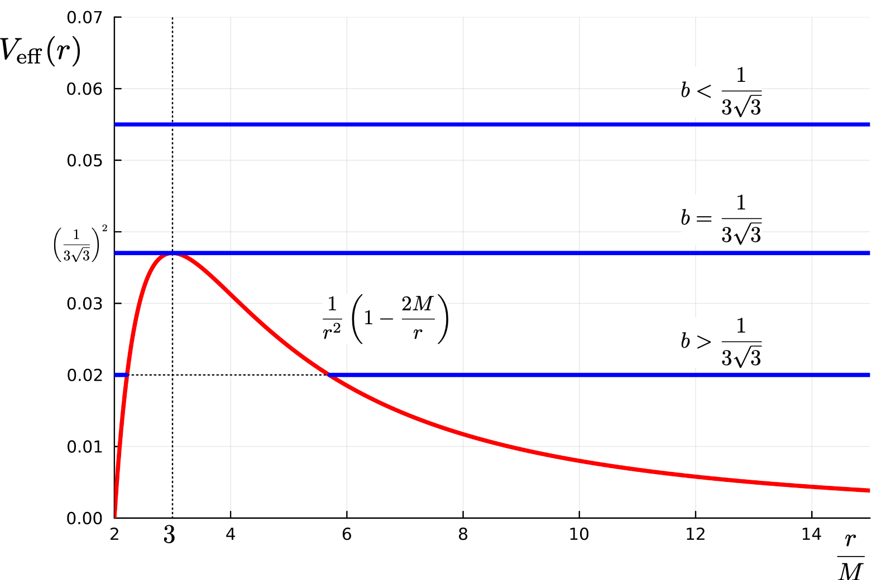
有効ポテンシャルによる軌道の分類
有効ポテンシャル とおくと
光の運動可能領域の式は

Slide 10
有効ポテンシャルによる軌道の分類
重力源へ落下、もしくは無限遠へ飛んでゆく軌道
円軌道、もしくは円軌道へ漸近する軌道、その時間反転
重力源へ近づき、あるところで散乱されて無限遠へ飛んでゆく軌道

Slide 11
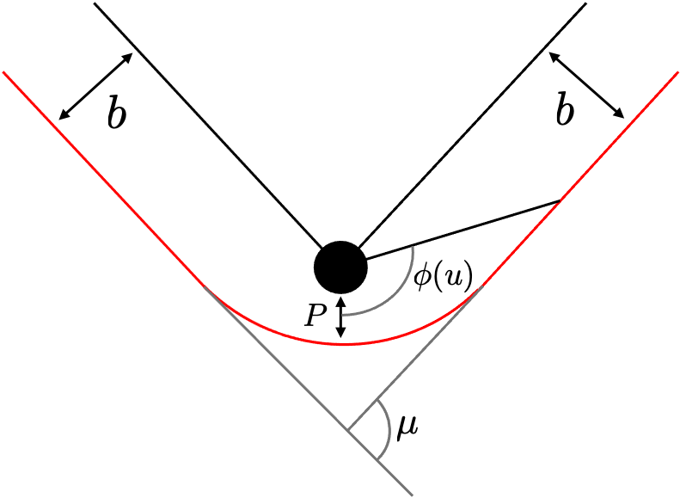
微分方程式の変形
ブラックホールと光の最近接距離を 、 とおくと微分方程式は以下のように書き換えられる。
最近接点から が大きくなるにつれ は小さくなるので

Slide 12
最近接点から無限遠までの角度
最近接点から無限遠まで、光の軌道の角度を計算する。
第一種楕円積分 : を用いて書き直すと

Slide 13
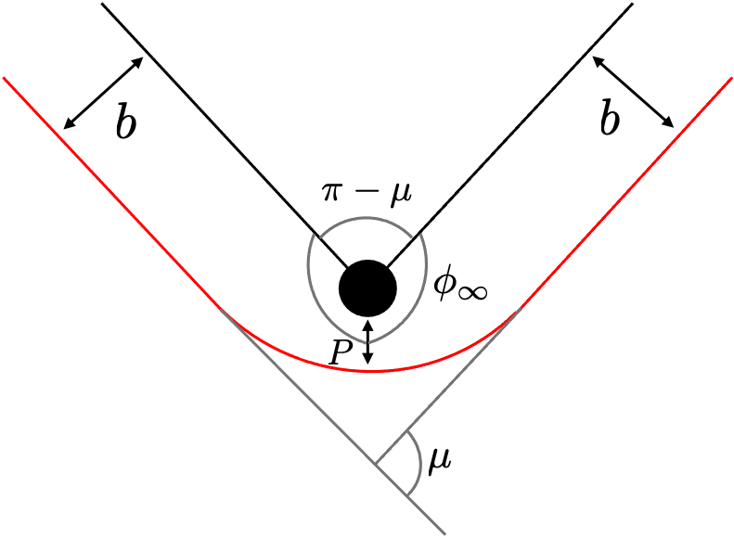
ブラックホールを周回する光
光が円軌道を持つ に近い状況 で、光は
ブラックホールを周回すると考えられる。そこで、衝突係数と光が周回する回数 の関係を導く。
(1) 第一種楕円積分の解析結果を利用すると
(2) 幾何的な考察から
よって

Slide 14
周回数と衝突係数
では、
よって、光がブラックホールを 周して 方向に散乱するときの衝突係数は

Slide 15
薄い降着円盤の作る像

Slide 16
状況設定
図の作成

Slide 17
円盤のある点を通る軌道の散乱角
球面三角法の予余弦定理
上の3点に注目すると
(2) 下の3点に注目すると

Slide 18
積分の計算
積分

Slide 19
衝突係数の近似

Slide 20
items
name

Slide 21
section
detail

Slide 22
導入
hello
作成した像の写真を貼る

Slide 23
section
Hello

Slide 24
図の作成

Slide 25
